Slide 1
Asignatura optativa del bachillerato: BIOQUÍMICA
METABOLISMO DE CARBOHIDRATOS
Plantel Ignacio Ramírez Calzada
Elaborado por: M. en C. Ana María Olazábal Carpio

Slide 2
INTRODUCCIÓN
Propósito de la materia: Analiza la estructura, nomenclatura y función de los carbohidratos, lípidos y proteínas en los seres vivos e identifica las funciones de los ácidos nucleicos para entender su importancia en la transmisión genética.
Propósito del módulo I: Comprende la estructura, nomenclatura y función de los carbohidratos en los seres vivos, así como las bases para el estudio de la Bioquímica.
En esta presentación, el metabolismo de los carbohidratos se explica desde la entrada de estas biomoléculas al organismo hasta que se transforman totalmente en energía, así como los posibles caminos que pueden tomar en diferentes condiciones de acuerdo a las necesidades del cuerpo. Se presentan los procesos de digestión, absorción, almacenamiento y oxidación, explicados de una manera sencilla y clara, apoyándose de imágenes.
Se trata de un gran apoyo para el estudiante ya que tanto en el programa como en la planeación didáctica sólo aparecen las rutas catabólicas relacionadas con la oxidación, etapa final del metabolismo, dejando una gran incógnita en el alumno de cómo llegó la glucosa hasta la célula a partir de los carbohidratos que consumimos.
Además, se presenta también la ruta anabólica de la glucogénesis, permitiéndole comprender los dos procesos complementarios del metabolismo.

Slide 3
GUÍA DE USO
Se recomienda ver la presentación en pantalla completa para poder activar los hipervínculos.
Algunos hipervínculos nos llevan a diapositivas relacionadas, pero otros nos transfieren a páginas de Internet, por lo que es necesario estar conectados a la red para poder visualizarlos, con un navegador Mozilla o Chrome.
Se usa un código de colores para la diferente clase de sustancias o procesos: verde: enzimas morado: hormonas azul: para destacar naranja: moléculas generadoras de energía

Slide 4
METABOLISMO DE CARBOHIDRATOS

Slide 5
DIGESTIÓN

Slide 6
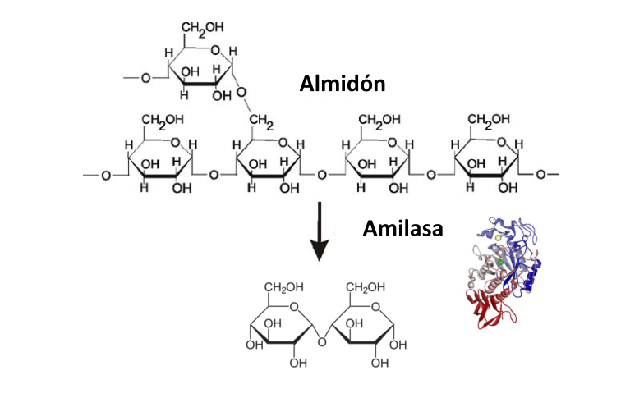
DIGESTIÓN
La digestión de los carbohidratos inicia en la BOCA con la saliva.
Esta secreción mixta de varias glándulas tiene pH de 6.4 a 6.9 y contiene la amilasa salival (ptialina), enzima que actúa sobre el almidón y el glucógeno y produce cantidades moderadas de maltosa. Su pH óptimo es de 5.5 a 6.5, por lo que en cuanto llega al estómago (pH de 0.85) se desactiva.
Fuente imagen:
https://bioquimicadental.wordpress.com/page/4/
Sitio de acceso abierto

Slide 7
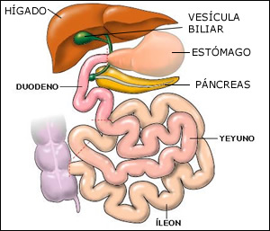
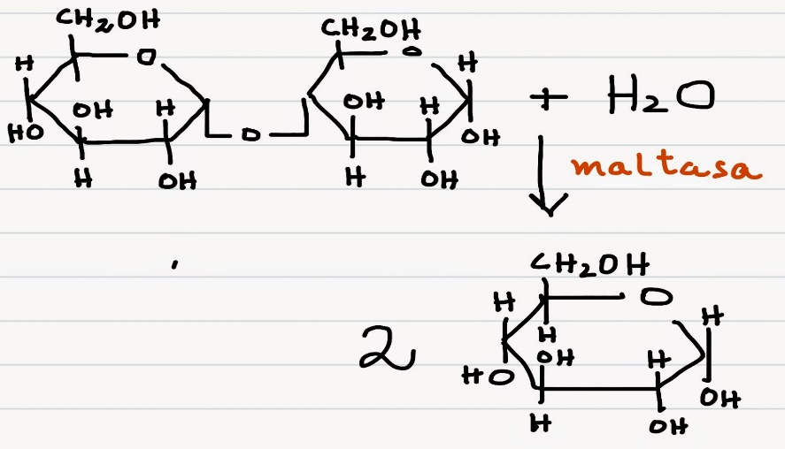
DIGESTIÓN
En el INTESTINO DELGADO, se vierte la secreción pancreática en su primera parte: el duodeno.
Este jugo contiene las siguientes enzimas:
La amilasa pancreática que sigue degradando
polisacáridos a maltosa
La maltasa que convierte maltosa en glucosa
Fuente: Creative Commons
Fuente:
http://janoconsulta.blogspot.com/2015/04/
Sitio de acceso abierto

Slide 8
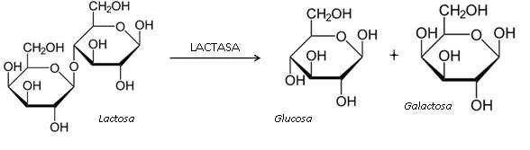
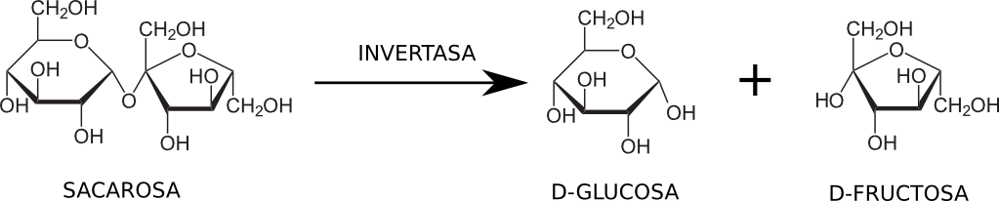
DIGESTIÓN
En el INTESTINO DELGADO, se vierte la secreción pancreática que contiene las siguientes enzimas:
La amilasa pancreática que sigue degradando polisacáridos a maltosa
La maltasa que convierte maltosa en glucosa
Además, las células de la mucosa intestinal
secretan el succus entericus, mezcla que contiene
maltasa, invertasa (sacarasa) y lactasa para hidrolizar
maltosa, sacarosa y lactosa respectivamente. Fuente: Creative Commons

Slide 9
ABSORCIÓN

Slide 10
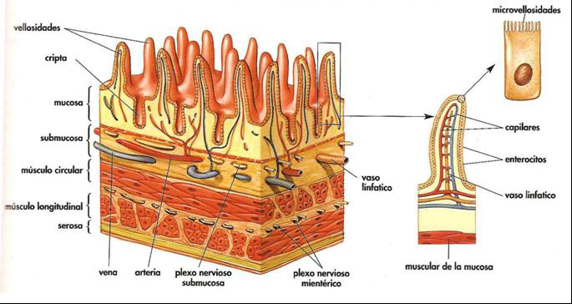
ABSORCIÓN
La absorción se lleva a cabo con la ayuda de las vellosidades que revisten la mucosa intestinal, las cuales tienen en su interior muchos vasos sanguíneos y quilíferos (de linfa) y células con gran actividad metabólica.
Fuente: http://profeanahi.blogspot.com/2015/08/la-absorcion.html Sitio de acceso abierto

Slide 11
ABSORCIÓN
La absorción se puede llevar a cabo por dos mecanismos:
Permeabilidad selectiva, que impide el paso de macromoléculas pero se lo permite a moléculas pequeñas. Esta permeabilidad no requiere de energía metabólica.
Transporte activo, que requiere de energía metabólica porque los azúcares son transportados contra un gradiente de concentración, esto es, la concentración del azúcar es mayor en el lado seroso de la pared que del lado mucoso.

Slide 12
ABSORCIÓN
Una vez absorbidas, la glucosa, fructosa y galactosa son transportadas al hígado, el cual transformará las dos últimas en glucosa.
Fuente: http://www.odon.uba.ar/uacad/bioquimica/docs/clase9digestionyabsorciondecarbohidratos2012.pdf Sitio de acceso libre
De ahí, la glucosa pasa a circulación general para llegar a los diferentes tejidos y producir energía en el proceso llamado OXIDACIÓN.

Slide 13
ALMACENAMIENTO

Slide 14
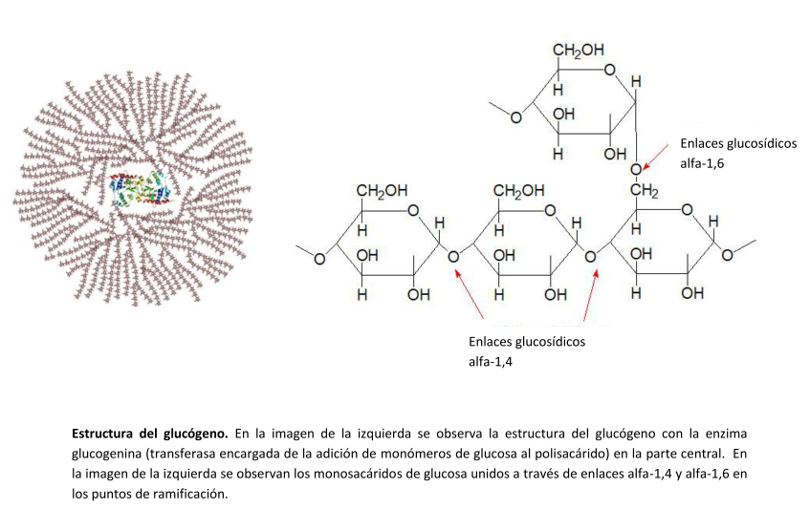
La glucosa que no se requiere para fines energéticos se acumula en el HÍGADO Y MÚSCULO en forma de GLUCÓGENO. A este proceso se le llama Glucogénesis y se trata de un proceso anabólico (de construcción), el cual está regulado por la hormona adenocorticotrópica (ACTH) y por la insulina.
La glucogenina es la enzima,
tipo transferasa,
encargada de la adición de
monómeros al polisacárido.
Las glucosas se unen linealmente
con enlaces 1-4 y en los puntos de
ramificación con enlaces 1-6.
Fuente: Creative Commons

Slide 15
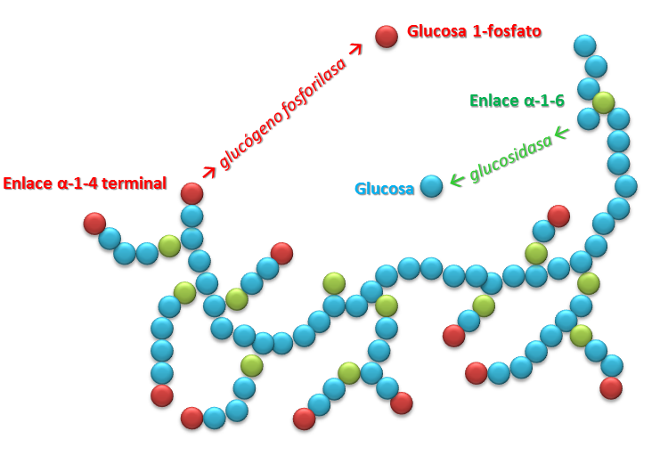
Cuando el organismo necesita energía, el glucógeno se degrada en glucosas en el proceso catabólico (de destrucción) llamado Glucogenólisis. Este proceso se ve estimulado por las hormonas adrenalina y glucagón.
Fuente: Creative Commons
La glucosa se transforma en glucosa-6-fosfato por la acción de la enzima glucocinasa que al igual que la glucosa-1-fosfato, seguirá el camino de Embden-Meyerhof o Glucólisis que veremos más adelante.

Slide 16
RESPIRACIÓN CELULAR

Slide 17
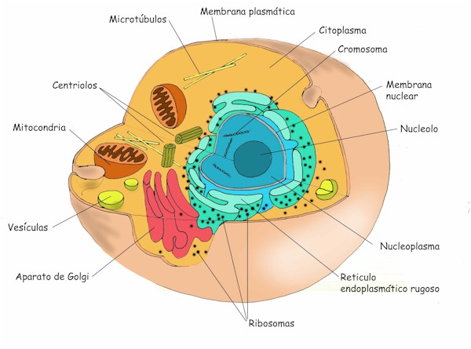
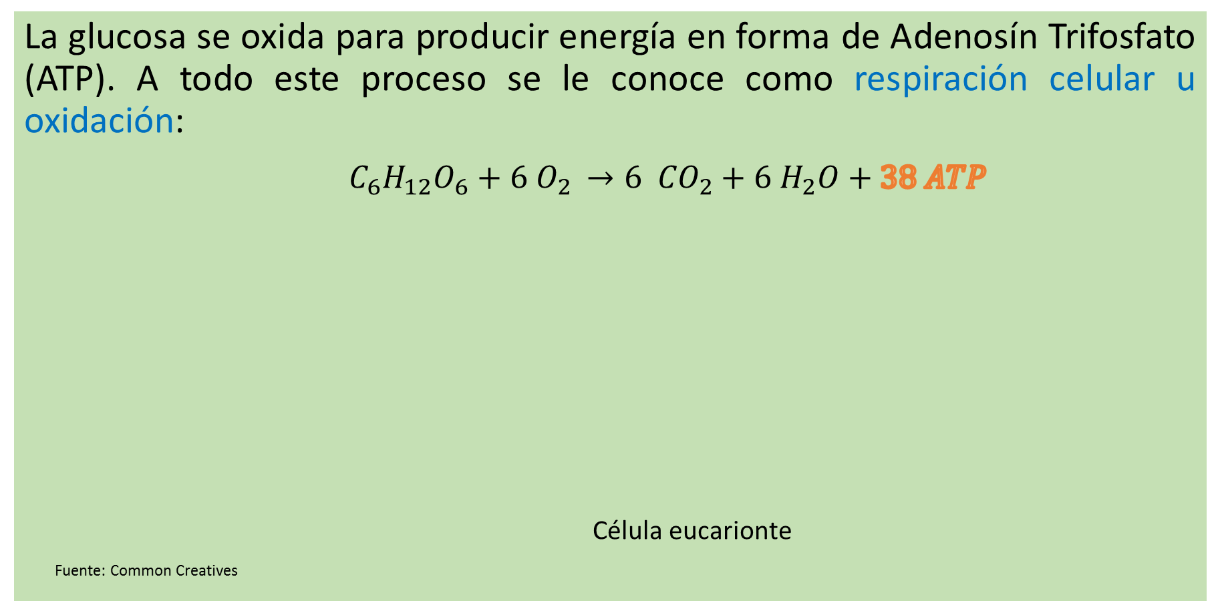
RESPIRACIÓN CELULAR
La glucosa se oxida para producir energía en forma de Adenosín Trifosfato (ATP). A todo este proceso se le conoce como respiración celular u oxidación:
$C_{6}H_{12}O_{6}+6 O_{2 }→6 {CO}_{2}+6 H_{2}O+38 ATP$
Célula eucarionte
Fuente: Common Creatives

Slide 18
RESPIRACIÓN CELULAR
La glucosa de la sangre, lista para producir energía, atraviesa la membrana celular por la acción de la hormona insulina, una proteína producida y secretada por las células beta de los islotes de Langerhans del páncreas.
Para saber más sobre la función de la insulina, se puede ver el siguiente video hasta el minuto 5:33
https://www.youtube.com/watch?v=k_VB9xd3KpE
La respiración celular consta de cuatro etapas:
Glucólisis o vía de Embden-Meyerhof
Oxidación del Piruvato
Ciclo de Krebs o de los ácidos tricarboxílicos o del ácido cítrico
Fosforilación oxidativa o cadena respiratoria (membrana celular)

Slide 19
GLUCÓLISIS

Slide 20
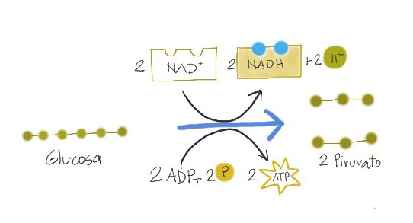
GLUCÓLISIS
Una vez en el citoplasma celular, inicia la primera ruta metabólica para su degradación en condiciones anaerobias: la Glucólisis o vía de Embden-Meyerhof.
En esta ruta se producen:
2 moléculas de piruvato
2 moléculas de ATP
2 moléculas de NADH
Fuente: Sitio de acceso libre
Para conocer más sobre las condiciones anaerobias de esta ruta, se puede ver del minuto 6:59 al 9:08 del siguiente video https://www.youtube.com/watch?v=k_VB9xd3KpE
Y si deseas enlazarlo con los temas que siguen, puedes verlo hasta los 10:50 min.

Slide 21
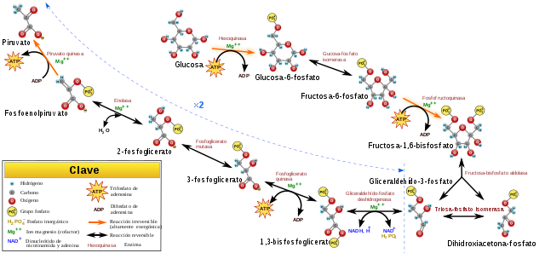
GLUCÓLISIS
Fuente: https://es.wikipedia.org/wiki/Gluc%C3%B3lisis

Slide 22
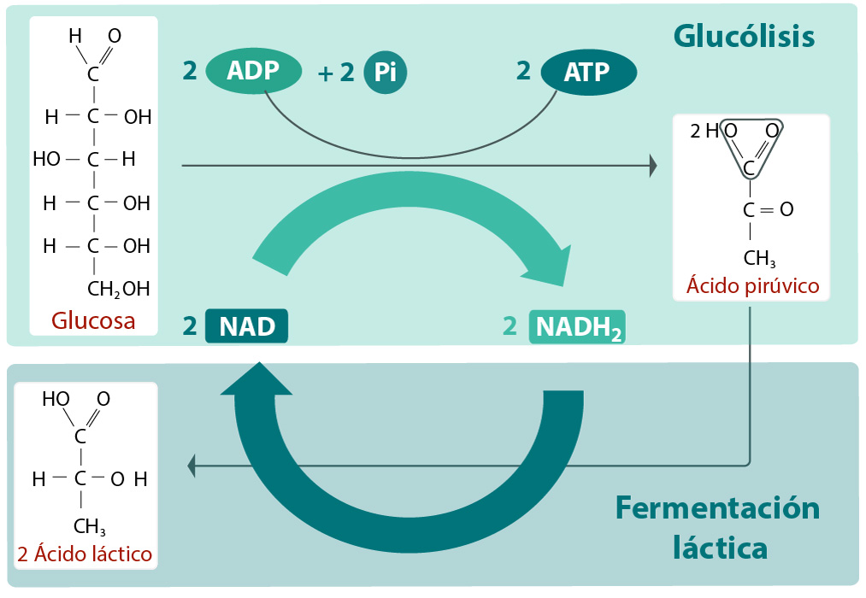
RESPIRACIÓN CELULAR
Si las condiciones siguen siendo anaerobias, por ejemplo cuando hacemos ejercicio aeróbico por un tiempo prolongado (ver video hasta el min 11), el piruvato sigue la ruta de la FERMENTACIÓN LÁCTICA, convirtiéndose en ácido láctico, cristal que se clava en nuestros músculos como pequeñas agujas.
Si por el contrario tenemos una oxigenación suficiente, el piruvato se oxida hasta Acetil Coenzima A (Acetil-CoA), la cual es el compuesto de enlace entre la Glucólisis y la siguiente ruta metabólica: el Ciclo de Krebs.

Slide 23
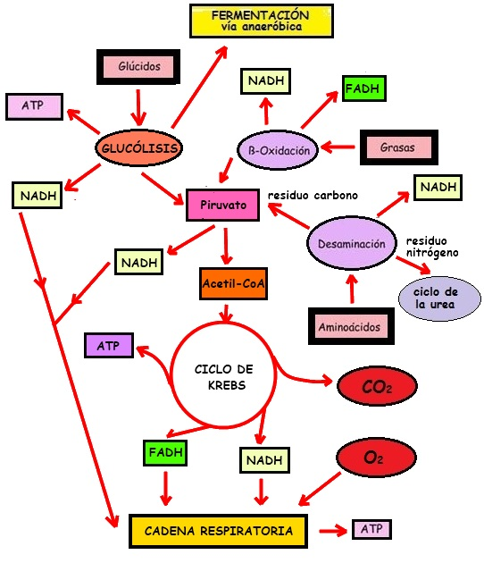
Cabe mencionar que el piruvato es el punto de encuentro del metabolismo de carbohidratos, grasas y proteínas.
Fuente imagen: La Biografía de la Vida 08. El metabolismo constructor Sitio de acceso abierto

Slide 24
OXIDACIÓN DEL PIRUVATO

Slide 25
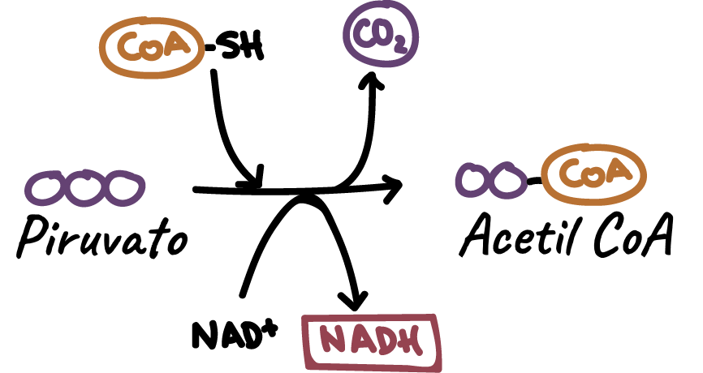
OXIDACIÓN DEL PIRUVATO
La oxidación del piruvato se lleva a cabo en el citoplasma en células procariontes, mientras que en células eucariontes se realiza en mitocondria (en la parte más profunda: la matriz).
Se trata de una etapa tan corta (mas no por ello menos importante) que a diferencia de las otras tres, no se considera una ruta metabólica.
Como se habían formado dos moléculas de piruvato como resultado de la Glucólisis, el total de los productos son:
2 moléculas de Acetil-Coenzima A
2 moléculas de CO₂
2 moléculas de NADH
La molécula de tres átomos de carbono
se convierte en una de dos, liberando
el otro carbono en forma de CO₂
Fuente: https://es.khanacademy.org/science/biology/cellular-respiration-and-fermentation/pyruvate-oxidation-and-the-citric-acid-cycle/a/pyruvate-oxidation

Slide 26
CICLO DE KREBS

Slide 27
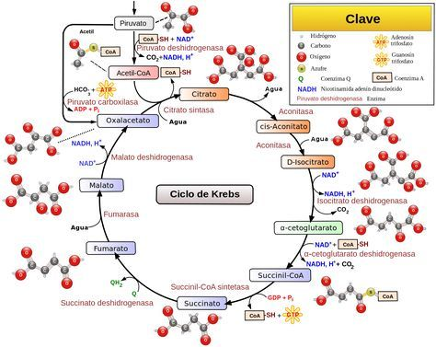
CICLO DE KREBS
Esta ruta metabólica se lleva a cabo en la matriz mitocondrial.
A partir de las 2 moléculas de Acetil Co-A que se tienen, se producen netas:
2 moléculas de ATP
2 FADH₂
6 NADH
Fuente: Common Creatives

Slide 28
FOSFORILACIÓN OXIDATIVA

Slide 29
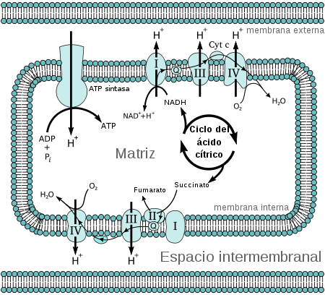
FOSFORILACIÓN OXIDATIVA
Esta última etapa se lleva a cabo en la membrana interna de la mitocondria, formada por fosfolípidos. Los productos finales son ATP y H₂O.
En este proceso intervienen complejos de proteínas (que no son otra cosa que enzimas) donde la ATP sintasa es el último complejo donde se lleva a cabo la fosforilación de ADP para formar ATP a través de la oxidación de los NADH y los FADH₂ que se formaron en las etapas previas.
Fuente: Common Creatives
Esta cadena de electrones y la consiguiente fosforilación oxidativa la puedes ver detalladamente en este video.

Slide 30

FOSFORILACIÓN OXIDATIVA
El cálculo total de los ATP que se forman a partir de una molécula de glucosa
$$C_{6}H_{12}O_{6}+6 O_{2 }→6 {CO}_{2}+6 H_{2}O+38 ATP$$
se hace tomando en cuenta que:
La oxidación de 1NADH nos produce 3 ATP La oxidación de 1FADH₂ nos produce 2 ATP
Proceso | ATP generadas | NADH producidas | FADH₂ producidas | ATP de oxidación coenzimas | ATP totales
Glucólisis | 2 | 2 |  | 2 x 3 = 6 | 8
Oxidación del Piruvato |  | 2 |  | 2 x 3 = 6 | 6
Ciclo de Krebs | 2 | 6 | 2 | 6 x 3 = 18 2 x 2 = 4 | 24
TOTAL |  |  |  |  | 38

Slide 31
REFERENCIAS
Conn & Stumpf (1984). Bioquímica fundamental. México: Edit. Limusa
Gómez, L., Benhumea, B., Romero, J., Becerril, F., Enciso, G. (2017). Bioquímica. México: Ed. UAEMex
Hein (1992) Química. México: Gpo. Editorial Iberoamérica
Lehninger (2005) Bioquímica. Barcelona: Edit. Omega
Mazur & Harrow (1971). Bioquímica Básica. México: Edit. Interamericana.
www.Khanacademy.org
Hernández, A. (2018). Funciones de la insulina. Seminario. Disponible en: https://www.youtube.com/watch?v=k_VB9xd3KpE

